Slide 1
Brand Communication

Slide 2
Brand Communication
Usaha yang dilakukan perusahaan/brand untuk mengkomunikasikan keunikan yang dimiliki brand ke pasar dengan menggunakan strategi dan perencanaan yang tepat
Strategi komunikasi yang efektif diperlukan sehingga brand dapat tersampaikan secara tepat ke benak pelanggan
Brand communication diperlukan agar brand dikenal di target pasar/audiens bahkan publik secara luas

Slide 3
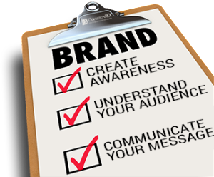
Level of Brand Awareness
David Aaker:
Unaware of Brand
Brand Recognition
Brand Recall
Top of Mind

Slide 4
3S of Power
Stopping Power
Orang berhenti sejenak melihat-lihat produk/brand
Striking Power
Orang terkesan dan bilang “Wow”
Sticking Power
Orang langsung mengingat bahkan membeli

Slide 5
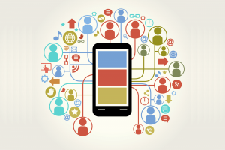
Key Components
Audience
Message
Media
Creativity

Slide 6
Choosing the Right Media
Iklan (TV, media cetak, digital, media sosial, OOH, dsb)
Collateral media (brosur, flyer, dsb)
Sales promotion (pameran)
Event
Direct marketing (email, door to door, SMS, dsb)
Personal selling
Sponsorship
Public relations

Slide 7
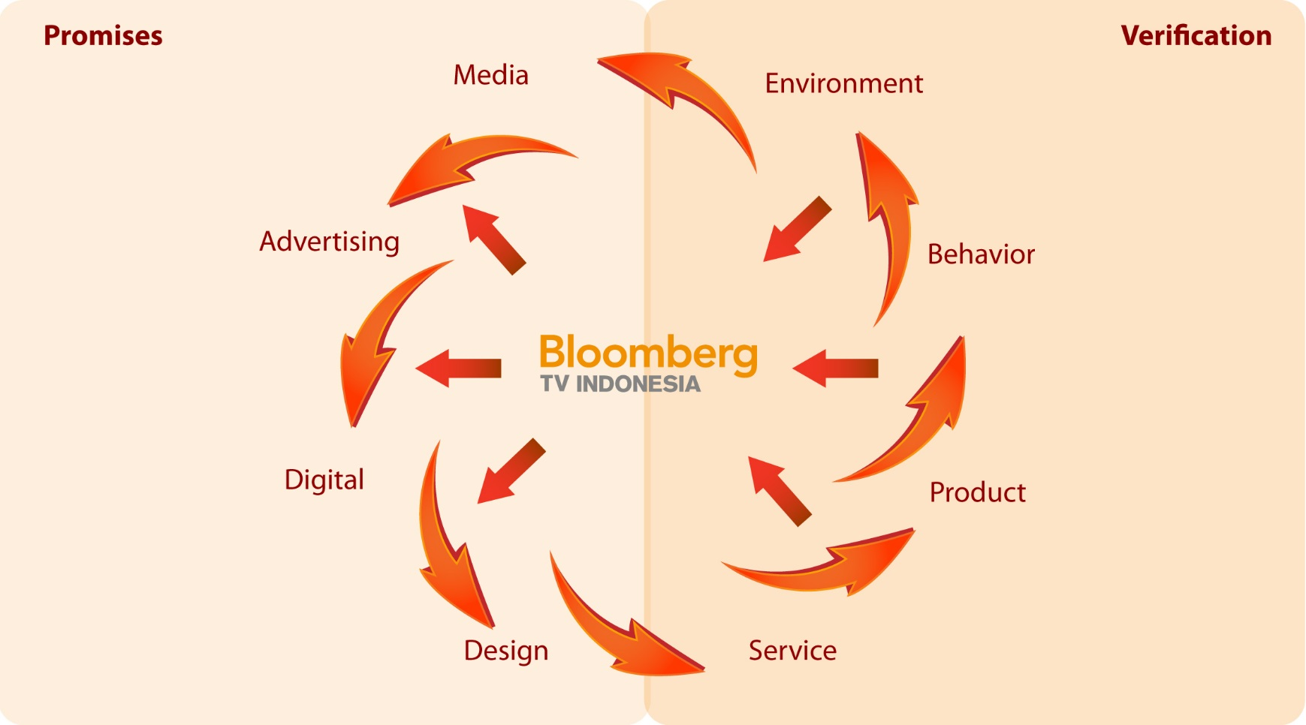
Brand Communication Is about Making Your Promises Seen/Heard and Your Target Market Can Verify Them
Brand

Slide 8
Merancang Rencana Komunikasi
Target | Message | Media | Time
Siapa target audiensnya | Apa yang disampaikan | Saluran komunikasi apa yang digunakan | Kapan dilaksanakan
Internal Jurnalis Pelanggan Pemegang saham Regulator | Tentang produk Diskon/promo | Event PR & Media Media digital Luar ruang Kolateral (brosur dll) Iklan visual Advertorial | Bulan I? Minggu II? dsb

Slide 9
Branding Steps
What Do You Do?
For Whom?
Differentiation
Brand Positioning
Brand Persona
Brand Statement
Brand Promise
Brand Communication

Slide 10
Contoh
Emotional Benefits
Functional Benefits
Product Attributes
Values
Personalities
Inovatif, kreatif, tech-savvy, kekinian, jiwa sosial, empowerment, kecepatan, menginspirasi
Keamanan, kenyamanan, kebanggaan Indonesia
Efisiensi waktu, praktis, akurasi, kepastian harga, kemudahan pembayaran, lapangan kerja

Slide 11
Memberikan layanan transportasi, logistic, pembayaran, layanan antar-makanan, serta layanan on-demand lainnya melalui aplikasi mobile platform
What Do You Do?
Untuk masyarakat perkotaan yang dinamis, yang membutuhkan layanan on-demand melalui jasa transportasi. Serta untuk para mitra driver di sektor informal yang membutuhkan peningkatan kualitas hidupnya
For Whom?
Differentiation
Perusahaan teknologi asli Indonesia dengan 18 layanan di aplikasi untuk memenuhi kebutuhan para pelanggan serta memberikan dampak sosial untuk masyarakat Indonesia
Brand Positioning
GO-JEK merupakan karya anak bangsa untuk masyarakat perkotaan yang membutuhkan layanan transportasi lebih lengkap dan praktis
Brand Persona
Inovatif, kreatif, tech-savvy, cepat, praktis, jiwa sosial, empati, inspirator
Brand Statement
An Ojek For Every Needs / Apapun Kebutuhannya, Gojekin Aja
Brand Promise
GO-JEK mampu menyediakan layanan transportasi yang praktis untuk semua kebutuhan di tengah padatnya perkotaan
Brand Communication
???

Slide 12
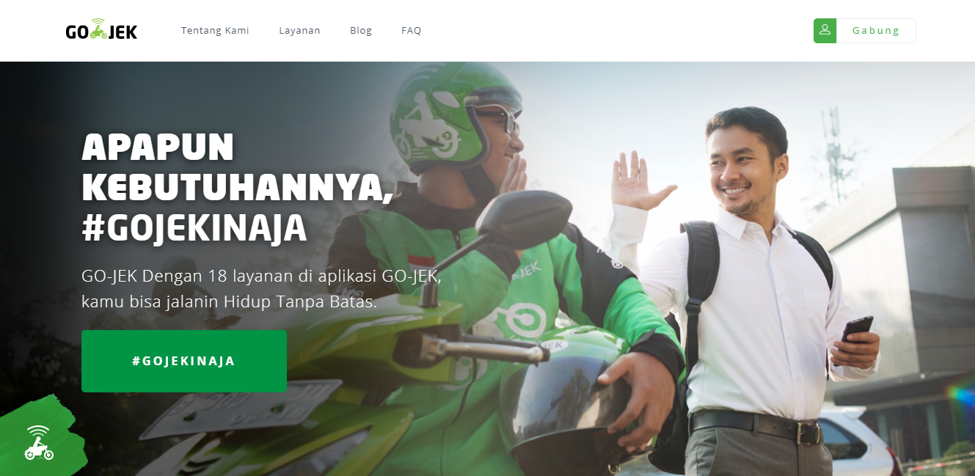

Slide 13
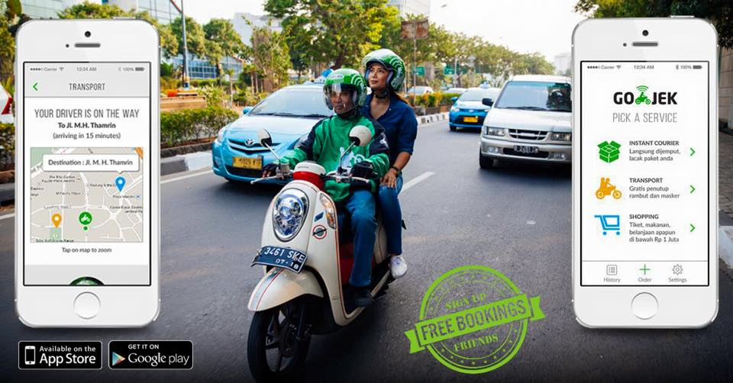

Slide 14
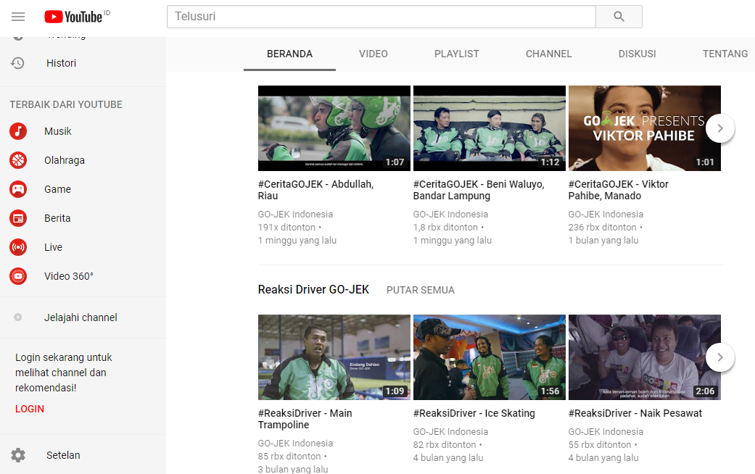

Slide 15
